Slide 1


VIGILÂNCIA EM ÁGUAS DE CONSUMO HUMANO NOS MUNICÍPIOS GOIANOS COM ADMINISTRAÇÃO PÚBLICA
Kalanity de Souza Alves
SUVISA - GO

Slide 2
1. INTRODUÇÃO
A qualidade da água no Brasil está comprometida desde o manancial com:
Lançamentos de esgotos domésticos e industriais não tratados;
Uso e ocupação inadequada do meio físico;
Deficiência de fiscalização;
Necessidade de processo contínuo de educação ambiental.
SAAs com ausência de manutenção ou realizada de forma inadequada ou descontínua;
A Doença Diarreica Aguda (DDA) é uma síndrome causada por bactérias, vírus ou parasitos e são veiculadas por alimentos ou água contaminada.
A DDA Mata cerca de 1,5 milhões de crianças a cada ano no mundo.
Responsável pela segunda causa de óbito infantil, matando mais que a AIDS, malária e o sarampo juntos.

Slide 3
2. OBJETIVOS GERAIS
Avaliar o atendimento aos parâmetros microbiológicos de potabilidade da água para consumo humano, nos SAAs dos 21 municípios do estado de Goiás que são gerenciados por Administração Pública, buscando uma associação desses parâmetros com os registros de morbidades provocadas por DDA.
2.1. Objetivos Específicos
Identificar os tipos de captações de água para abastecimento público;
Quantificar a incidência de coliformes totais e E. coli na água dos 21 municípios que realizam e não realizam a desinfecção de água de consumo humano;
Comparar o quantitativo de DDA nos 21 municípios com a média do Estado de Goiás;
Buscar uma associação entre a presença de E. coli na água de abastecimento e a incidência de DDA nos municípios;
Avaliar a capacidade da gestão dos administradores dos SAAs no cumprimento das normativas vigentes de potabilidade da água, referentes aos parâmetros microbiológicos e incidência de DDA nos 21 municípios.

Slide 4
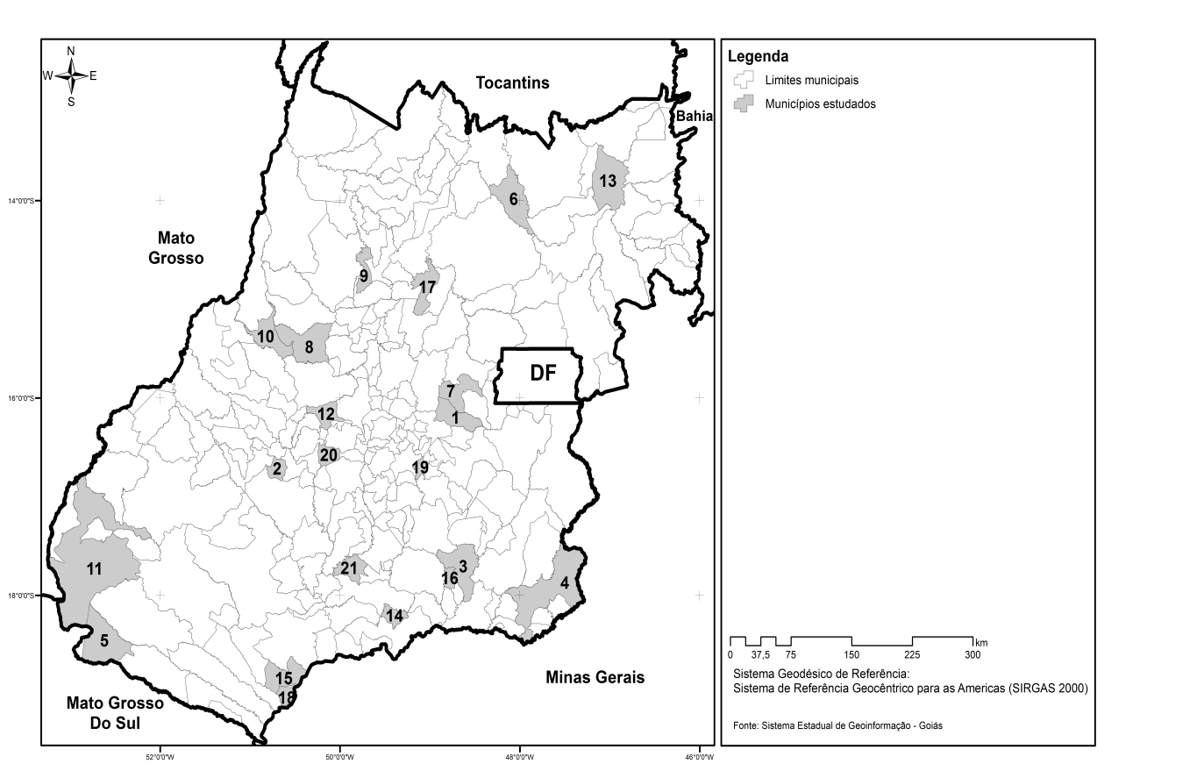
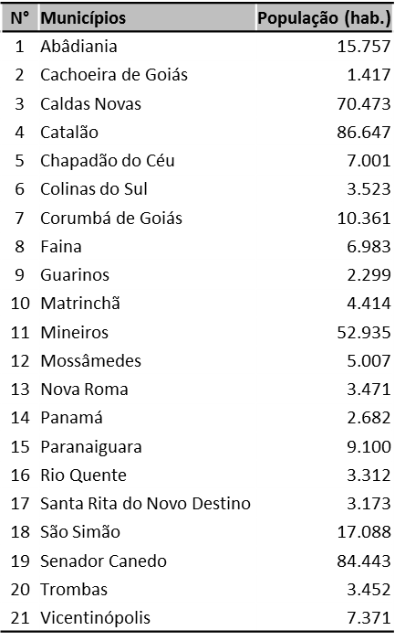
4. MATERIAL E MÉTODO:
Figura 1. Os 21 Municípios de Estudo:

Slide 5
Qualidade da Água e Dados de DDA
Utilizados dados de coliformes totais e E. coli extraídos do SISAGUA (vigilância) e Sistema Gerenciador de Ambiente Laboratorial (GAL) do LACEN e dados de DDA retirados do SIVEP-DDA, referentes ao período de 2014.
EXCEL para o tratamento dos dados quantitativos organizados em gráficos e tabelas.

Slide 6
5. RESULTADOS E DISCUSSÕES
Tabela 2. Tipo de administração dos gerenciadores dos Sistemas de Abastecimentos de Água dos 21 municípios goianos.
Categoria | Tipo de administração | Tipo de Entidade | Município
Entidade de Direito Público | Administração Pública Descentralizada | Autarquia | Abadiânia
 |  |  | Caldas Novas
 |  |  | Catalão
 |  |  | Chapadão do Céu
 |  |  | Corumbá de Goiás
 |  |  | Faina
 |  |  | Matrinchã
 |  |  | Mineiros
 |  |  | Senador Canedo
 |  |  | Trombas
 | Administração Pública Centralizada | Departamento ou Secretaria Específica para o Serviço | Panamá
 |  |  | Rio Quente
 |  |  | São Simão
 |  |  | Vicentinópolis
 |  | Departamento ou Secretaria não Específica para o Serviço | Cachoeira de Goiás
 |  |  | Colinas do Sul
 |  |  | Guarinos
 |  |  | Mossâmedes
 |  |  | Nova Roma
 |  |  | Paranaiguara
 |  |  | Santa Rita do Novo Destino

Slide 7

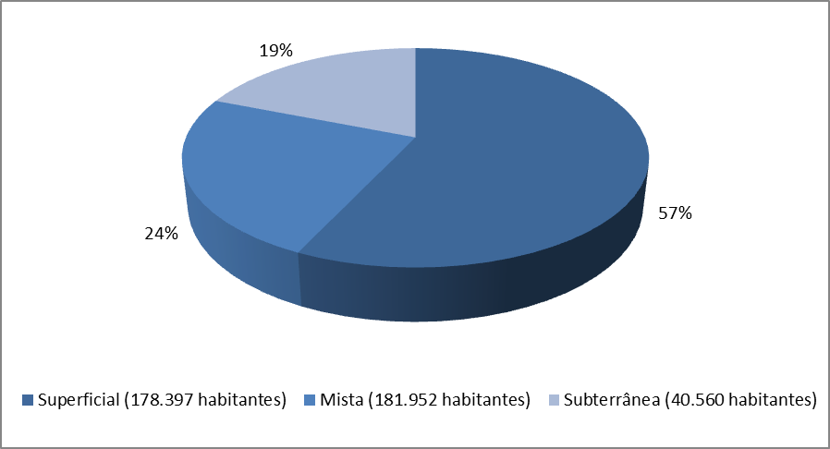
Figura 2. Porcentagem dos 21 municípios abastecidos em função do tipo de captação e população do município.

Slide 8
Tabela 3. Quantidade e tipos de captação dos SAAs dos 21 municípios goianos.
Nº | Municípios | Número e tipos de Captação
 |  | Superficial | Subterrânea
01 | Abadiânia | 1 | -
02 | Cachoeira de Goiás⁽¹⁾ | 1 | -
03 | Chapadão do Céu | - | 11
04 | Caldas Novas | 1 | -
05 | Catalão | 2 | 18
06 | Colinas do Sul⁽¹⁾ | 1 | -
07 | Corumbá de Goiás | 1 | -
08 | Faina | 1 | -
09 | Guarinos⁽¹⁾ | 1 | -
10 | Matrinchã | 1 | -
11 | Mineiros | 2 | -
12 | Mossâmedes⁽¹⁾ | 1 | 4
13 | Nova Roma⁽¹⁾,⁽²⁾ | 1 | -
14 | Panamá | 1 | 2
15 | Paranaiguara⁽¹⁾ | - | 10
16 | Rio Quente | 1 | -
17 | Santa Rita do Novo Destino | 1 | 3
18 | São Simão | - | 4
19 | Senador Canedo | 3 | 3
20 | Trombas | 1 | -
21 | Vicentinópolis | - | 6

Slide 9
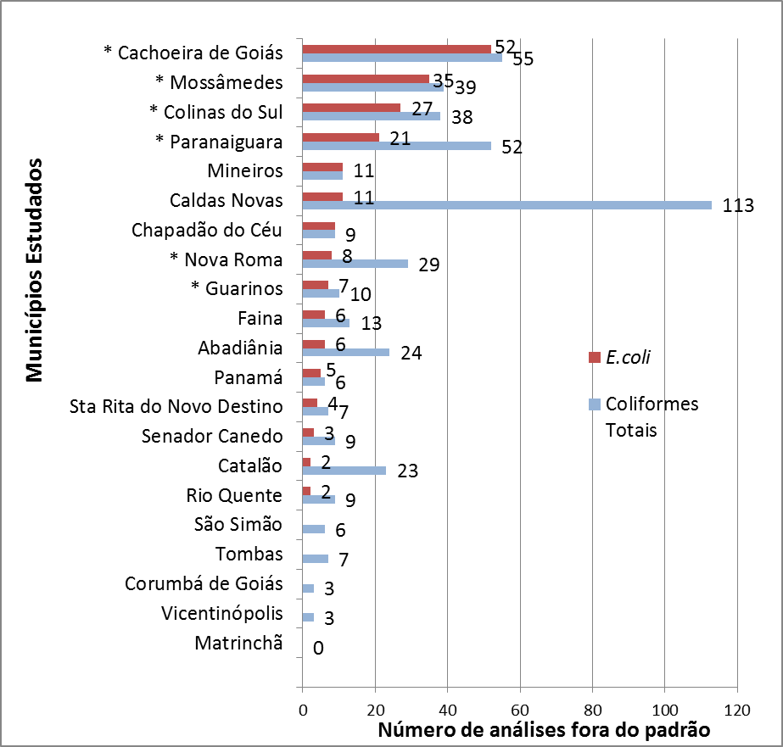
Figura 3. Quantidade de amostras com presença de coliformes totais e E. coli na água de consumo dos 21 municípios goianos, no ano de 2014.

Slide 10
Tabela 4. Municípios com presença de E. coli nas amostras analisadas da água de consumo humano dos 21 municípios, destacando a incidência em função do total de amostras coletadas e divulgadas.
Nº | Município | Total de Análises Realizadas | Total de Amostras com Presença de E. coli | Quantidade de Amostras com Presença de E. coli (%)
1 | Cachoeira de Goiás* | 58 | 52 | 89,7
2 | Mossâmedes* | 43 | 35 | 81,4
3 | Guarinos* | 10 | 8 | 80,0
4 | Colinas do Sul* | 38 | 27 | 71,5
5 | Paranaiguara* | 98 | 21 | 21,4
6 | Nova Roma* | 39 | 8 | 20,5
7 | Faina | 28 | 5 | 17,9
8 | Panamá | 41 | 5 | 12,2
9 | Sta Rita do N. Destino | 52 | 4 | 7,7
10 | Chapadão do Céu | 154 | 9 | 5,8
11 | Abadiânia | 180 | 6 | 3,3
12 | Mineiros | 432 | 11 | 2,5
13 | Caldas Novas | 535 | 11 | 2,1
14 | Senador Canedo | 172 | 3 | 1,7
15 | Rio Quente | 120 | 2 | 1,7
16 | Catalão | 480 | 2 | 0,4
17 | São Simão | 60 | 0 | 0,0
18 | Vicentinópolis | 54 | 0 | 0,0
19 | Trombas | 28 | 0 | 0,0
20 | Corumbá de Goiás | 23 | 0 | 0,0
21 | Matrinchã | 0 | 0 | 0,0

Slide 11
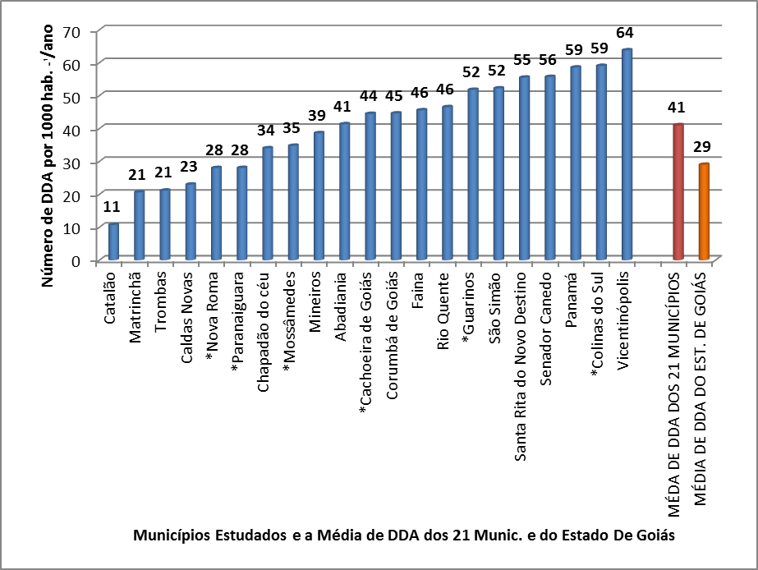
Figura 4. Distribuição da DDA 1000 hab⁻¹ nos 21 municípios do estado de Goiás, média de DDA dos 21 municípios e de todos os municípios do estado de Goiás em 2014.

Slide 12
Distribuição da DDA por 1000 habitantes nos 21 municípios goianos:
a média dos 21 municípios ficou em 41 casos, com incremento acima de 40%;
Autarquias, os índices de DDAs registraram média de 33,7;
Secretarias ou Departamentos não Específicos para o Serviço com média de 43.
Departamentos ou Secretarias Específicas para os Serviços a média ficou com 55,2
Vale salientar que 15 municípios, correspondendo a 71% dos 21 municípios, estão com índices de DDA maiores que a média de Goiás;
Vicentinópolis registrou índices duas vezes superiores à média do estado.

Slide 13
Os dez municípios com maiores índices de DDA por mil habitantes, 70% são geridos por Administração Pública Direta Centralizada;
Os dez municípios com menores índices, 70% são Administrados por Administração Publica Descentralizada
Evidenciando que a forma de administração influencia nos índices de DDA, ou seja, podemos inferir que as DDAs estão relacionadas à potabilidade da água, assim como, as doenças hídricas podem estar ligadas à forma de gestão dos sistemas dos municípios.
Não foi possível estabelecer uma associação entre as localidades onde não se pratica a desinfecção da água de consumo humano e a quantidade de DDA;
Porém, deve-se considerar que quatro desses seis municípios estão com índices acima e os outros dois estão a um nível abaixo da média do Estado.

Slide 14
Análise Geral das Gestões
Departamentos ou Secretarias não Específicas para os Serviços se encontram os 6 municípios sem desinfecção de água de abastecimento;
Departamentos ou Secretarias Específicas para os Serviços, verifica-se a maior média de DDA;
Autarquias, 70% dos municípios registraram a presença de E. coli e a média de DDA, ficou acima da média do estado.
Nos monitoramentos dos SAAs que ocorrem regularmente em todo o estado pelos fiscais sanitários (SUVISA) - NOTIFICAÇÃO

Slide 15
6. CONCLUSÃO
Verificou-se fragilidade e falhas na gestão do SISAGUA e SIVEP-DDA;
A forma de administração tem influências diretas na qualidade da água e na veiculação de doenças hídricas nos municípios;
Incapacidade da maioria dos municípios com gestão descentralizada e principalmente a centralizada, em cumprir com os requisitos básicos de potabilidade da água de consumo humano em Goiás.

Slide 16
OBRIGADA!
kalanityalves@gmail.com.br
(62) 3541-3851 SUVISA/SES-GO

